Slide 1

PIX no Caixa Tem: Um Guia para Iniciantes
Está precisando enviar dinheiro rápido e fácil? O PIX do Caixa Tem é a solução ideal! Neste guia, vamos te mostrar passo a passo como realizar transferências PIX com segurança e praticidade.
PG
por Priscila Garcia

Slide 2
Começando o Processo
Aplicativo Aberto
Encontrando o PIX
Abra o aplicativo Caixa Tem e faça login com seu CPF e senha.
Procure a opção "PIX" na tela principal do app, geralmente ao lado de "Pagar" e "Extrato".

Slide 3
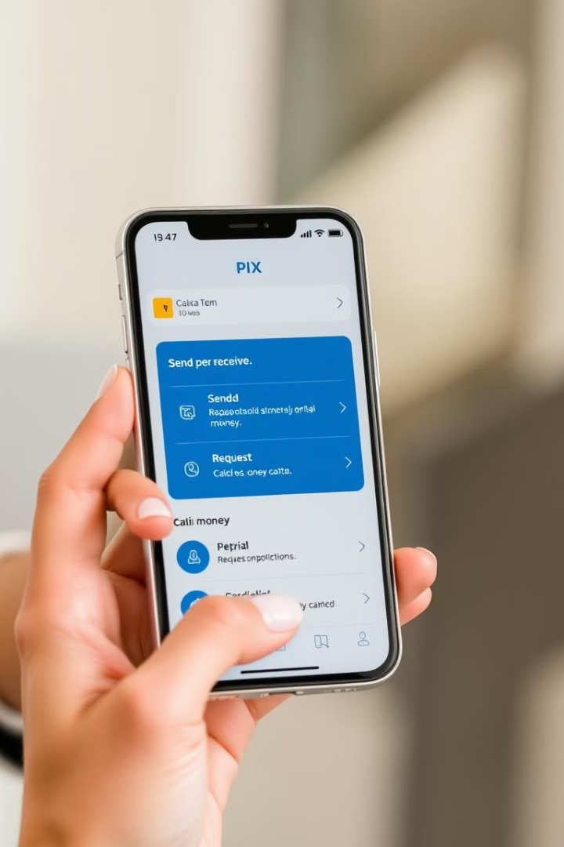
Selecionando o Tipo de Transação
Pagar
Transferir Dinheiro
Escolha "Pagar" para enviar dinheiro para um contato.
Selecione "Transferir Dinheiro" para transferir dinheiro para outra conta.

Slide 4

Inserindo a Chave PIX
Digite a chave PIX do destinatário, que pode ser o CPF, número de celular, e-mail, ou uma chave aleatória. Confirme a chave antes de prosseguir.

Slide 5

Definindo o Valor
Insira o valor que deseja transferir, usando o teclado virtual do seu smartphone.

Slide 6

Confirmação da Transação
Revise os detalhes da transação: nome do destinatário, valor e chave PIX. Confirme a transação apenas quando tudo estiver correto.

Slide 7

Transferência Completa
Após a confirmação, o dinheiro será transferido para a conta do destinatário em poucos segundos. Você receberá uma notificação confirmando a transação.

Slide 8



Dicas Essenciais
Segurança
Confirmação
Nunca compartilhe sua senha com ninguém.
Verifique os detalhes da transação antes de confirmar.

